Slide 1

Fortalecimiento de la seguridad de la información

Slide 2
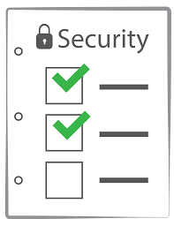
Agenda
Introducción a la seguridad de la información
Riesgos dentro y fuera de las instalaciones
Estándares y Normas para asegurar la información
Implementación de controles
Roles y responsabilidades
Políticas de la Seguridad de la información
Redes e Internet
Seguridad en el software
Control y Otorgamiento de Accesos
Planes Empresariales: BCP / DRP

Slide 3

Objetivos de la sesión
Conocer que es una política y porque es importante.
Generalidades sobre las amenazas y vulnerabilidades.
Identificación de atacantes y medidas de prevención y recuperación.
Acciones orientadas a la prevención.

Slide 4

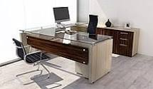


Políticas de la seguridad de la información.
Una política puede entenderse como un conjunto de lineamientos que aplican a un proceso, subproceso o unidad funcional, para facilitar la toma de decisiones congruentes con lo que los líderes de los procesos y los objetivos que las unidades tienen, fomentando la efectiva gestión de sus actividades.
La política de seguridad de información de Solución Factible, tiene por objetivo establecer medidas de carácter técnico y organizacional, necesarios para garantizar la seguridad de las tecnologías de información (equipos de computo, sistemas de información, redes de voz y datos) y personas que interactúan haciendo uso de los servicios asociados a ellos y se aplican a todos los integrantes la empresa.

Slide 5
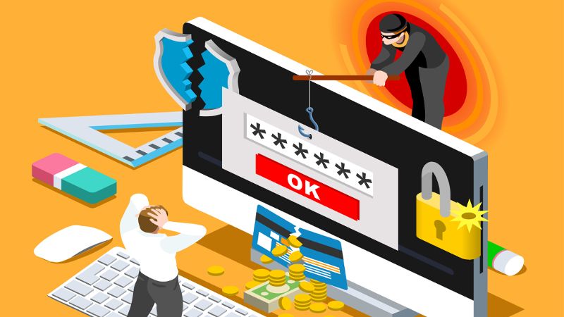
Redes e internet
El software malicioso (malware), es cualquier tipo de programa que se instala o ejecuta en el teléfono, tableta o computadora con ó sin su permiso, para llevar acabo acciones maliciosas.
El software anti-malware, son programas que están diseñados para analizar, detectar, bloquear las acciones que los programas intentan realizar. También permiten eliminar y/o poner en cuarentena el software malicioso detectado.
Las motivaciones de un delincuente / atacante incluyen el espionaje industrial, el robot de información para cometer posteriores fraudes como el envío de correo no deseado.

Slide 6
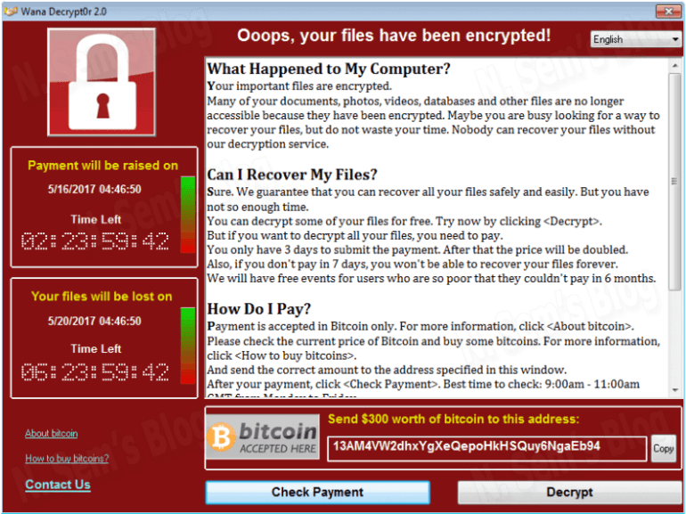
Redes e internet
CASO UNO
Anatomía de un Ataque
por Ransomware
(Ingeniería Social)
https://youtu.be/j0EZpH_eIsY

Slide 7
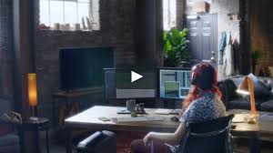
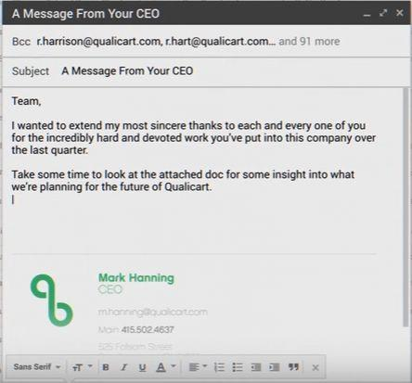
Reflexión Qualicart
El objetivo de cualquier ataque es provocar daños de gran magnitud en poco tiempo... Robando, Destruyendo o ambos.
"El qué tan buena soy, radica en mi habilidad de que parezca creíble lo que te envío y en lograr que des click."

Slide 8
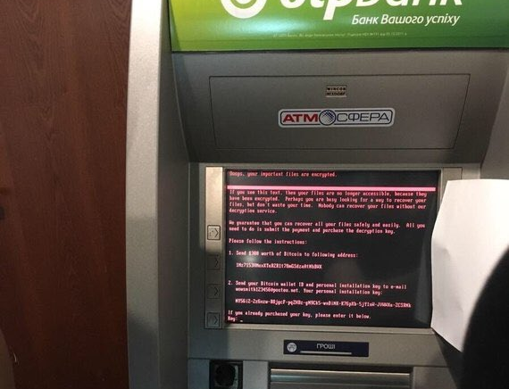
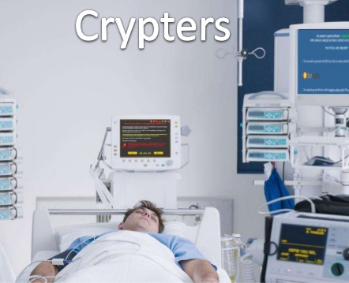
Redes e internet
Otras motivaciones comunes son el robo de contraseñas, sus números de tarjeta de crédito y otra información personal confidencial.
Hay muchos tipos de malware, que afectan no solo equipos de computo, si no también tabletas, celulares. Los más comunes son los virus, troyanos, espiás, adware, exploits, bots, gusanos y ransomware.
Otras formas de ataque incluyen vulnerar un sistema y a través de él, afectar otros sistemas, sea mediante malware, actos de suplantación de identidad, acciones de ataque en tiempo real como la Denegación de Servicios DoS o combinación de los anteriores, entre otros.

Slide 9

Componentes de un ataque
Atacante (Intruso, Empleado...)
Método (Suplantación de identidad, Denegación de Servicio, Fuerza Bruta o Penetración, Inyección de Código..)
Medio / Herramientas (Código, Scripts, Exploits, Diccionarios, Botnets, Email, SocialMedia...)
Victima (Usuario, Grupo de Usuarios, Infraestructura, Servicios, Etc...)

Slide 10
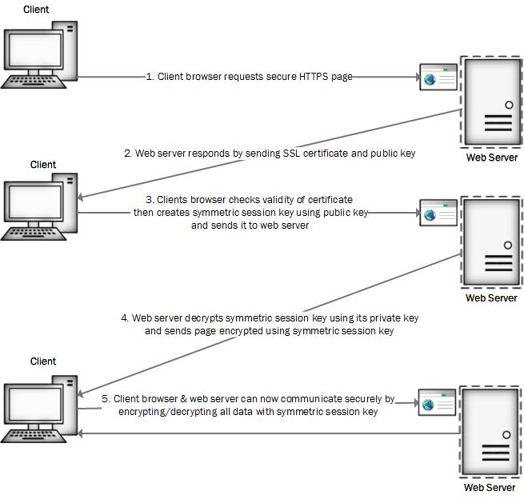
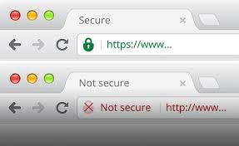
Seguridad en el software
Busca siempre crear software seguro y flexible.
Busca siempre usar servicios y software seguro y confiable

Slide 11

Control y otorgamiento de accesos
CASO DOS
Anatomía de un Ataque por Vulnerabilidad o mala configuración
(Brechas de Seguridad por escalación de privilegios)
https://youtu.be/jK0oG-cDF4Y

Slide 12
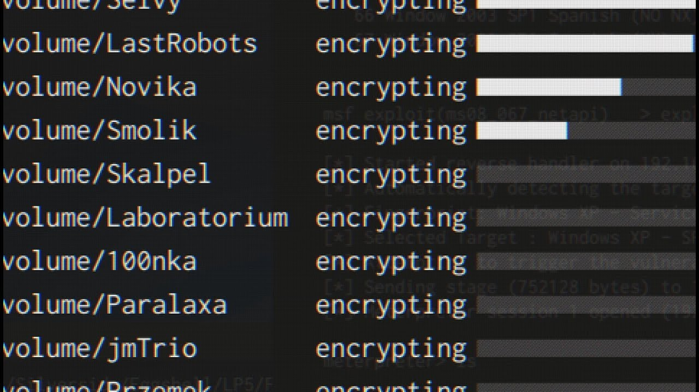

Reflexión Aupticon
“… la cadena (de seguridad) es tan fuerte como su eslabón más débil...”
El caso expone particularmente el tema de IoT. Pero el día de hoy todos somos un componente de IoT (celular).

Slide 13
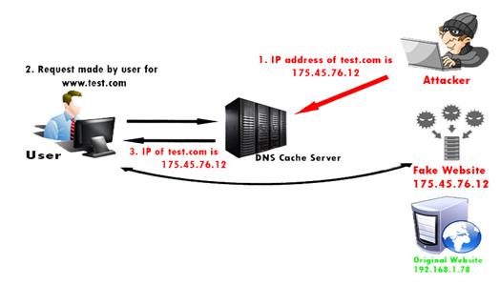
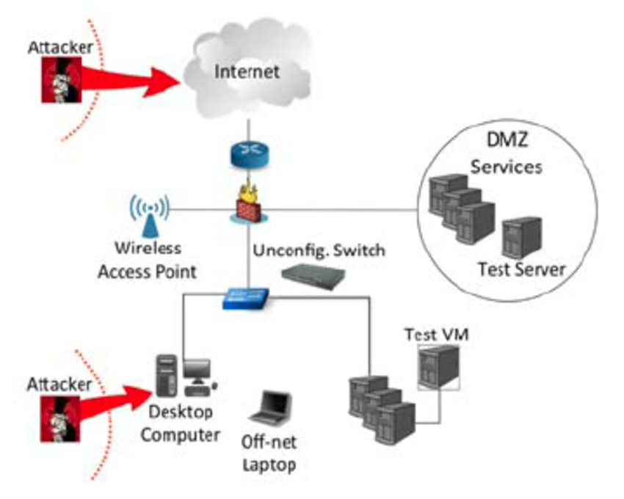
Control y otorgamiento de accesos
Validar y mejorar constantemente los procedimientos de control y otorgamiento de privilegios.
Prevenir backdoor y la suplantación de identidad.
Fomentar las autorizaciones dentro de los procesos.
Generar las posibilidades de “Identificaciones en 2 pasos”

Slide 14


Planes empresariales (BCP)
El objetivo del Plan de Continuidad del Negocio (BCP), está orientada a la recuperación de los procesos de negocio críticos que son necesarios para la operación, después de una interrupción (desastres naturales o causado por el hombre).
El BCP puede ser escrito para un proceso de negocio específico o para todos aquellos de misión crítica, y se compone de un conjunto de planes, incluido el DRP.

Slide 15




Planes empresariales (BCP)
Para SFERP, las áreas de más alta prioridad del negocio, y que requieren mantener garantizar la continuidad de sus operaciones son Servicios en Producción y Soporte Técnico. Estos planes contienen una serie de acciones estratégicas para lograr la continuidad de sus operaciones pese a situaciones que amenazan la continuidad de las operaciones.
El plan de respuesta BCP así como los planes asociados, prevén medidas especificas contra fenómenos meteorológicos severos, intrusiones o afectaciones tecnológicas, degradación del servicio de HW, fallas físicas en equipos críticos, fallas de energía e internet, fuego, emergencia de salud pública, robos, entre otros.

Slide 16


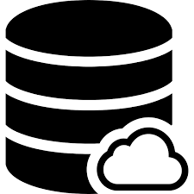
Planes empresariales (DRP)
El objetivo del Plan de Recuperación de Desastres (DRP), es el elemento del BCP que se enfoca en el restablecimiento de los sistemas e infraestructura de TI que soportan los procesos de negocio críticos después de eventos de interrupción.
Detalla los equipos y roles que intervienen en el proceso de recuperación, así como una lista de procedimientos a seguir. Contempla escenarios sobre desastres probables y como avanzar si ocurren, optimizando la toma de decisiones en momentos críticos.
Contiene el inventario de las aplicaciones y equipos físicos esenciales, versiones y configuraciones, prioridades y una secuencia ordenada de actividades; además de un procedimiento de prueba general.

Slide 17
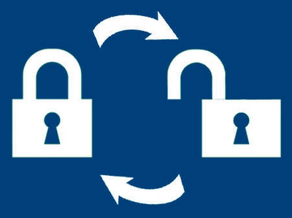

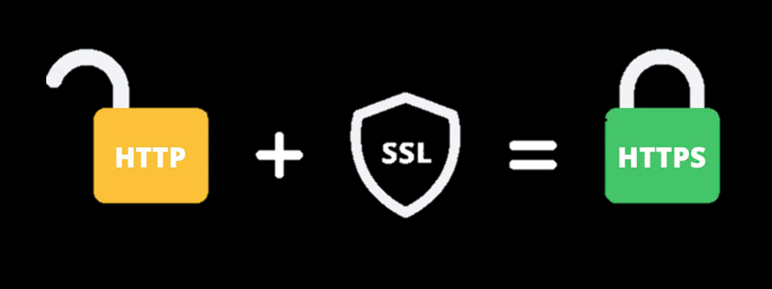
¿Cómo puedo contribuir con la seguridad de SFERP?
Cambia periódicamente las contraseñas importantes. Establece la fecha de caducidad de tus contraseñas.
Procura usar contraseñas seguras. Fácil de recordar, largo y complejo en escribir. (15+)
No almacenes tus contraseñas seguras en documentos escritos físicos o digitales. Si lo requieres, evita que sea en texto plano.
Evita ingresar a sitios web no seguros, sobre todo si son desconocidos, o ves alguna advertencia de contenido no seguro.
En la medida de lo posible no emplees equipos personales para trabajar o viceverza. Si debes hacerlo asegúrate de emplear mecanismos de protección adicionales como VPN.

Slide 18

No inicies programas o ejecutes códigos desconocidos en tu equipo, pide un sandbox o un entorno de pruebas controlado y seguro.
Reporta cualquier actividad inusual, para prevenir desastres. Siempre presta atención a los detalles.
Mantén lo más actualizado posible tu software y herramientas.
En tus objetivos diarios, agrega verificar los respaldos de información de tu computadora y dispositivos.

Slide 19
Más detalles sobre la capacitación
Los documentos, políticas, alcance y objetivos de proceso de negocio y ordenamiento aplicables a los usuarios están disponibles en el repositorio de documento “Organizacional” dentro de la herramienta Redmine.
https://gateway.solucionfactible.com/redmine/projects/organizacional/dmsf
Siente libre de hacer comentarios y sugerencias sobre esta capacitación, sus contenidos, la forma de abordarlos y las situaciones que en el desempeño día dio de tus funciones, deban mejorarse.
Solución Factible agradece tu apoyo.

